Slide 1
操作系统原理
——Chapter6
存储器管理
2011.05.10
Notes:
An IBM Proof of Technology
Discovering the value of IBM Workplace Forms - Technical Overview

Slide 2
内容回顾
存储器的层次
程序准备执行
覆盖技术
紧凑技术
对换技术
单一连续分配
固定分区分配
可变分区分配
存储器管理概述
分页存储管理的基本原理
页表
地址变换机构
快表
多级页表
反置页表
页面共享和保护
连续存储空间管理
分段存储管理
段表和地址变换机构
分段与分页的区别
具有分页的分段
段的共享和保护
分页式存储管理
分段式存储管理
知识铺垫

Slide 3

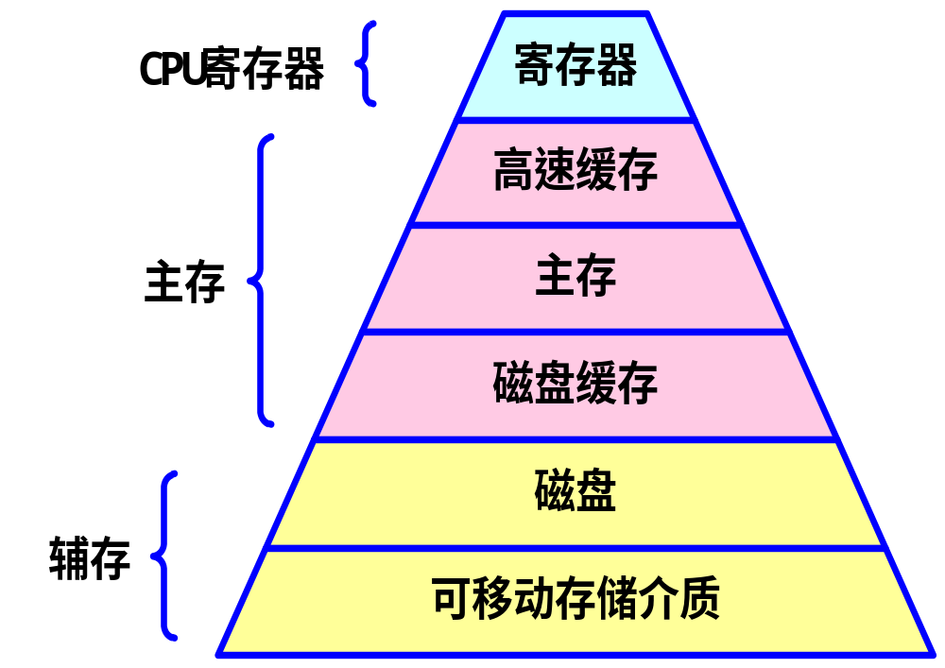
计算机系统存储层次示意
解决主存访问速度 VS.
CPU指令执行速度的矛盾
减少访存次数，提高程序执行速度
减少访问磁盘的次数,并提供对主存空间的扩充

Slide 4
讲在前面－存储管理的方案
分区存储管理
段式存储管理
页式存储管理
段页式存储管理
交换和覆盖技术
是一种连续存储管理方案，但需要一次性全部装入内存。
是一种不连续存储管理方案，段和段之间可以不连续，但需要一次性全部装入内存。
是一种不连续存储管理方案，也需要一次性全部装入内存。
是一种不连续存储方案，如果采用纯分页和分段思想，需要一次性全部装入内存；如果采用虚拟存储思想，则不需要一次性全部装入内存。
是存储扩充的两种技术，其中交换技术的优点是编写程序时不需要特殊的控制，也不会影响程序的结构。

Slide 5
讲在前面－存储管理目的
存储管理的目的
操作系统的“方便”性
  便于用户装入程序，无须了解底层细节
  可实现动态的存储空间伸缩，适应不同程序的需要
操作系统的“合理”性
  合理分配内存空间，保证多道程序的顺利运行
  合理保护内存空间，防止各种可能的破坏泄漏
操作系统的“有效性”
  有效保持内存空间的可用性，防止对资源的浪费
  有效实现“小空间大容量”，提高计算机的适应性
  有效配合CPU的调度过程，实现系统运行的稳定
使得用户和用户程序不涉及内存物理的细节。
为用户程序完成程序的装入。
提高内存的利用率，弥补用户对内存容量的需求与内存实际容量之间的差距。
解决内存速度与CPU速度不匹配的问题。
实现内存共享。

Slide 6
讲在前面－存储管理目的
存储管理的功能
内存的管理、分配与回收
  空间的使用情况记录—位图、分配表、分区表
  空间的分配与回收—定长与不定长、静态与动态
地址重定位（地址映射）
  物理地址与逻辑地址的差别
  实模式与保护模式
共享与保护
  内存共享：进程与线程、中间件应用
  内存保护：如何防止地址越界或操作越权？
内存的扩充
  虚拟存储：如何使用小内存空间来运行大的程序？

Slide 7
主要内容
存储器的层次
程序准备执行
覆盖技术
紧凑技术
对换技术
存储器管理概述
连续存储空间管理
分页式存储管理
分段式存储管理

Slide 8
问题：
存储器系统包括哪些基本层次？
层次之间的关系是怎样的？
解释逻辑地址和物理地址；
为什么要实现地址变换？
什么是紧凑技术？
该技术有何缺点？
覆盖技术和对换技术有何不同？

Slide 9
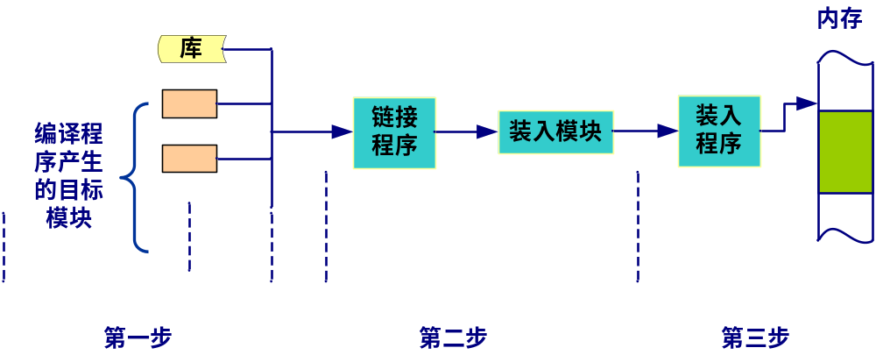
6.1.2 程序的准备执行
相关知识回顾
  进程创建
  高级调度（作业调度）
程序的执行过程
  编译：源代码形成（多个）目标模块
  链接：链接相关库函数，形成装入模块
  装入：装入内存
  运行

Slide 10
相对地址
重定位寄存器
load 1,2500
365
0
10000
load 1,2500
365
2500
10000
100
10100
2500
12500
+
15000
5000
作业J
处理机一侧
存储器一侧

Slide 11
紧凑技术
操作系统
用户程序1
用户程序3
用户程序6
用户程序9
操作系统
用户程序1
用户程序3
用户程序6
用户程序9
10kb
30kb
14kb
80kb
26kb

Slide 12
对换的引入
  所有可运行的进程必须小于内存空间
  当进程处于阻塞或就绪时交换到磁盘
  进程在运行过程中将多次进出内存
未用内存区
未用内存区
未用内存区
未用内存区
未用内存区
未用内存区
进程C
进程C
进程C
进程C
进程B
进程B
进程B
进程B
未用内存区
进程A
进程A
进程A
未用内存区
未用内存区
进程D
进程D
操作系统
操作系统
操作系统
操作系统
操作系统
操作系统

Slide 13
内容回顾
单一连续分配
固定分区分配
可变分区分配
存储器管理概述
连续存储空间管理
分页式存储管理
分段式存储管理

Slide 14
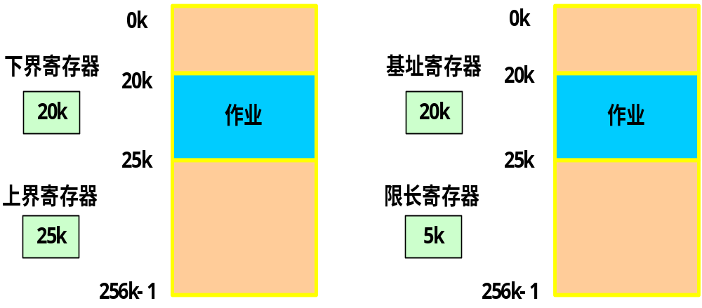
存储保护
上、下界存储保护：
  上、下界保护是一种简单的存储保护技术。
  系统可为每个作业设置一对上、下界寄存器，分别用来存放当前运行作业在内存空间的上、下边界地址，用它们来限制用户程序的活动范围。
基址—限长存储保护：
  上、下界保护的一个变种是采用基址-限长存储保护。
上下界保护
基址－限长保护

Slide 15
6.2.1 单一连续分配
最简单的管理方式（只有分配与回收）
  操作系统和用户程序共享RAM
  除了嵌入式系统外，其他的计算机不再使用这种方式
用户程序
ROM中的OS
ROM：DEV
用户程序
用户程序
RAM中的OS
RAM中的OS
早期大型机使用的内存管理方式
少数掌上电脑和嵌入式系统使用的内存管理方式
早期PC使用的内存管理方式（MS-DOS)

Slide 16
6.2.2 固定分区分配
早期支持多道程序的管理方式
  将用户可使用内存区划分为固定大小，根据作业长度分配内存
  支持多道程序的大型机使用，目前几乎不再使用
可用分区3
分区号 | 起始地址 | 终止地址 | 分区大小
分区1 | 100K | 200K | 100K
分区2 | 200K | 400K | 200K
分区3 | 400K | 700K | 300K
可用分区2
可用分区1
RAM中的OS

Slide 17
6.2.2 固定分区分配
有n个分区，则可同时装入n个作业/任务。
分区大小：
  相等
  不相等，利用率较高
内存分配：
  数据结构
  将分区按大小排序，并将其地址、分配标识作记录
特点：
  简单
  有碎片（内零头）

Slide 18
6.2.3 可变分区分配
要点
  在运行的过程中建立分区
  使分区的大小刚好与作业的大小相等。
  空闲分区的组织方式
  分配的三种情况
  分配算法
  回收方法
空闲区表或队列的排序
按空闲区首址递增的次序
按空闲区大小的递增或递减次序
无满足要求的空闲区
空闲区大小 = SIZE
空闲区大小 > SIZE
首次适应：地址递增
最佳适应：大小递增
最坏适应：大小递减
上相邻
下相邻
上下均相邻
上下均不相邻

Slide 19
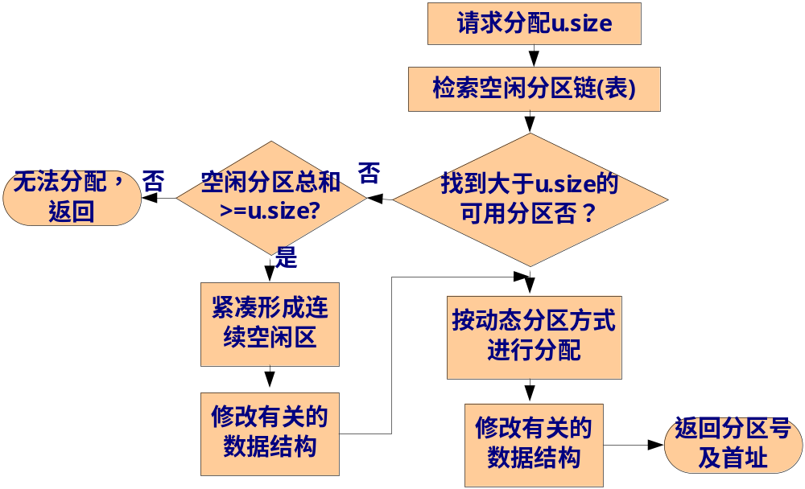
6.2.3 可变分区分配

Slide 20
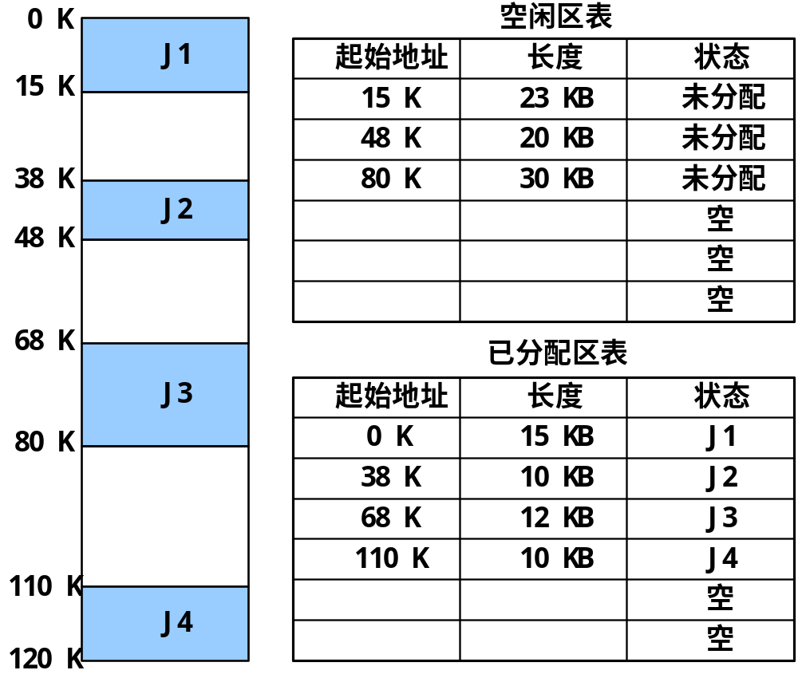
分配方法举例
分配前的状态

Slide 21
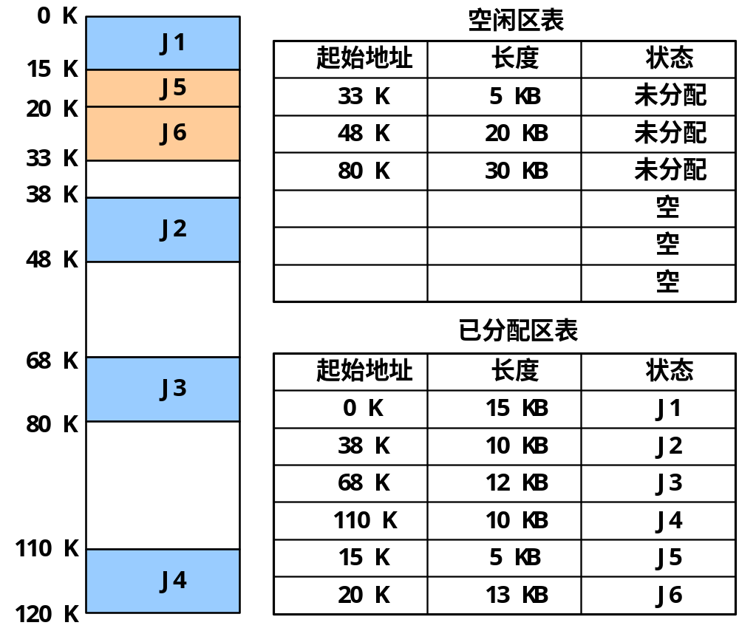
首次适应法
分配后的状态

Slide 22
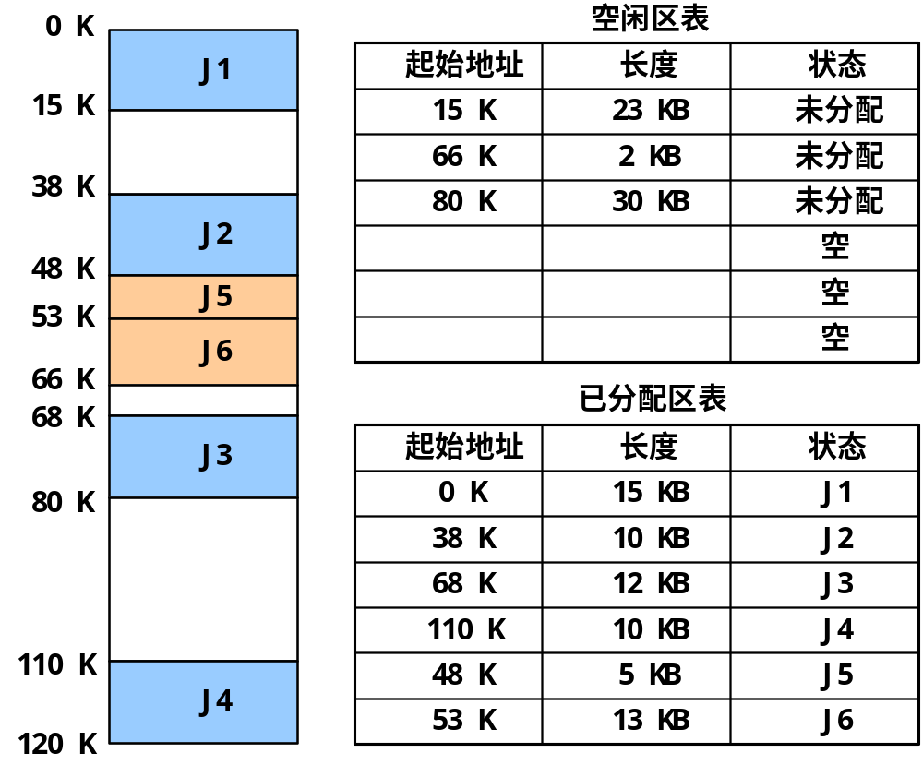
最佳适应法
分配后的状态

Slide 23
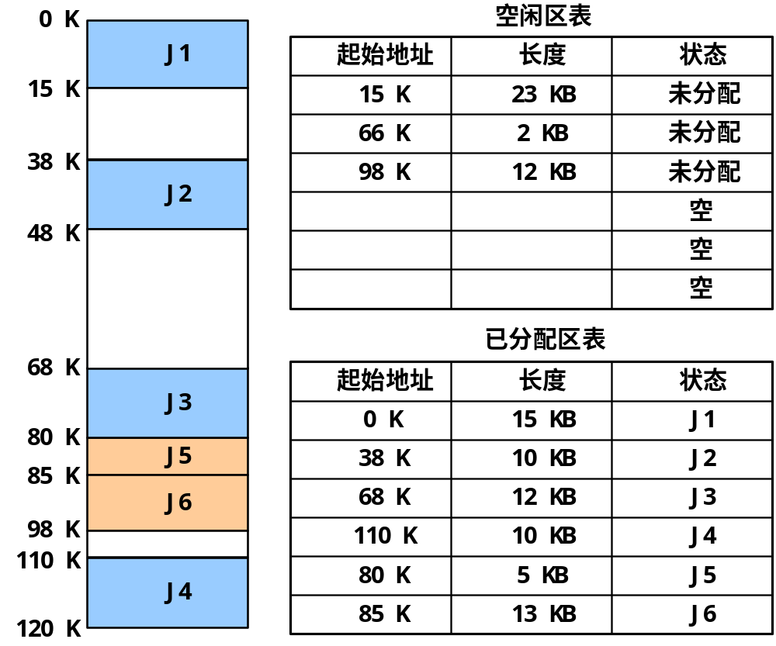
最坏适应法
分配后的状态

Slide 24
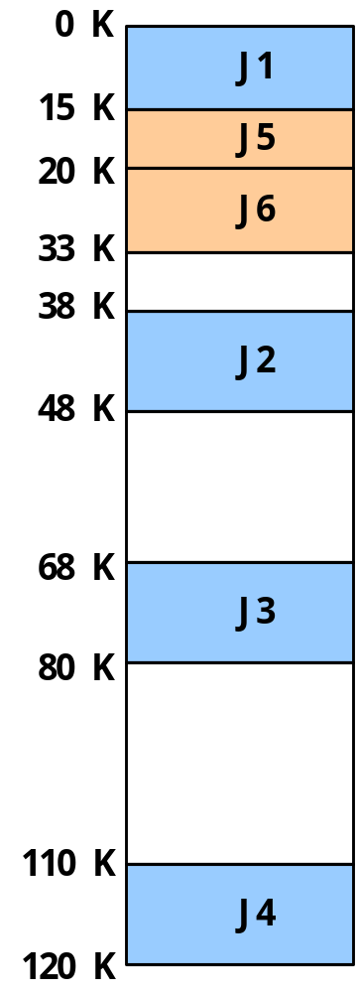
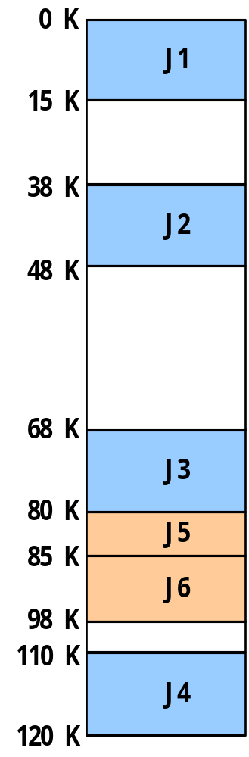
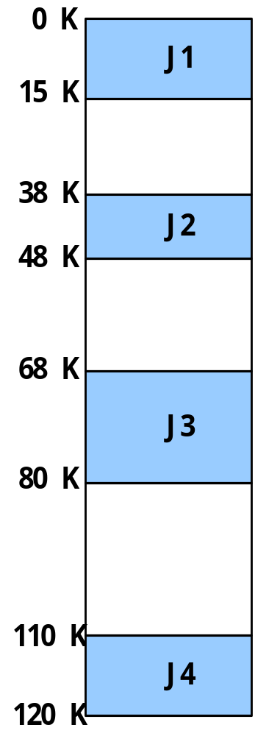
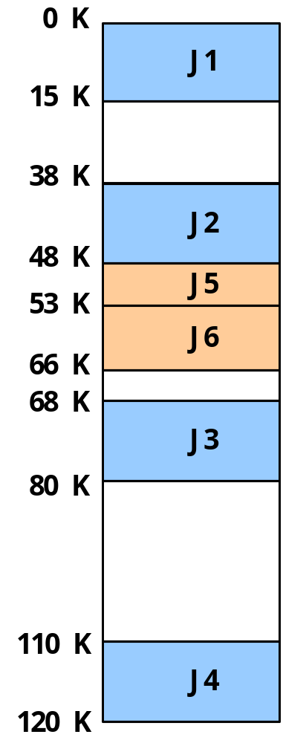
不同分配算法的对比
分配前的状态
首次分配
最佳分配
最坏分配

Slide 25
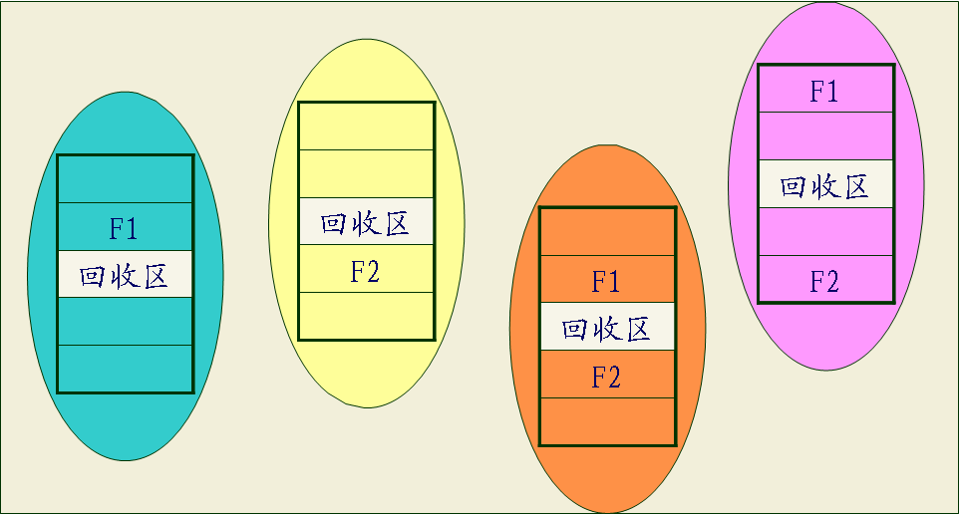
6.2.3 可变分区分配-回收

Slide 26
思考
碎片的产生
固定分区－碎片（内零头）
可变分区－外部零头
碎片的处理

Slide 27
思考
关于内存空间的分配与回收
  如何定义内存管理的数据结构？
  如何设计内存管理的基本算法？
关于内存空间的共享和保护
  你能够想象到哪些硬件保护机制？
  你能够想象到哪些软件保护机制？
关于内存空间的扩充
  你能够想象到哪些可以运行大程序的方法？
关于内存管理面临的性能问题
  有哪些性能参数？如何保证内存管理的性能？

Slide 28
课堂练习：可变分区分配
已知主存有256KB容量，其中os占用低址20KB，可以有这样的一个作业序列：作业1要求 80KB；作业2要求16KB；作业3要求140KB；作业1完成；作业3完成；作业4要求 80KB；作业5要求120KB。试用首次适应算法和最佳适应算法分别处理上述作业序列(在存储分配时，从空白区高址处分割作为已分配区)，并完成以下各步：
(1) 画出作业1、2、3进入主存后，主存的分配情况。
(2) 作业1、3完成后，画出主存分配情况。
(3) 画出两种算法中空白区的分区描述器信息(假定分区描述器所需占用的字节数已包含在作业所要求的主存容量中)及空白区链接情况。
(4) 哪种算法对该作业序列而言是适合的？

Slide 29
分页存储管理的基本原理
页表
地址变换机构
快表
多级页表
反置页表
页面共享和保护
主要内容
存储器管理概述
连续存储空间管理
分段存储管理
段表和地址变换机构
分段与分页的区别
具有分页的分段
段的共享和保护
分页式存储管理
分段式存储管理

Slide 30
6.3 分页式存储管理
连续分配方式 碎片 紧凑 代价
离散分配方式
分页技术是由曼彻斯特大学提出，并于1960年前后在Atlas计算机上实现。这种技术对操作系统的发展产生了深远影响。
分页 分段 段页式
基本的分页存储管理方式（纯分页存储管理方式）

Slide 31
分页存储管理基本思想
用户程序划分
  把用户程序按逻辑页划分成大小相等的部分，称为页（page） 。从0开始编制页号，页内地址是相对于0编址。
逻辑地址
  用户程序的划分是由系统自动完成的，对用户是透明的。
  通常，一页的大小为2的整数次幂，因此，地址的高位部分为页号，低位部分为页内地址

Slide 32
分页存储管理基本思想
内存空间
  按页的大小划分为大小相等的区域，称为块或内存块（物理页面，页框）
内存分配
  以页为单位进行分配，并按作业的页数多少来分配。逻辑上相邻的页，物理上不一定相邻

Slide 33
页地址映射
页表
页大小的选择
页地址映射
分页存储管理中的信息保护
快表和联想存储器
两级页表和多级页表

Slide 34
页表内容
页表包含以下几个表项：
  页号：登记程序地址空间的页号。
  块号：登记相应的页所对应的内存块号
  其它：登记与存储信息保护有关的信息。
页号 | 块号 | 其它
0 | 5 | …
1 | 65 | …
2 | 13 | …

Slide 35
页面与页表
页面
  页面和物理块：逻辑空间和内存空间
  由机器的地址结构决定
    页太大，页内碎片大。
    页太小：页表可能很长，换入/出效率低
地址结构
  31 12 11 0
  设：逻辑地址A；页大小L(设为1024)；页内偏移d；页号P
  P＝INT（A/L） d＝A mod L
  如： A＝2170B. 则P＝2，d＝122
页号P | 位移W

Slide 36
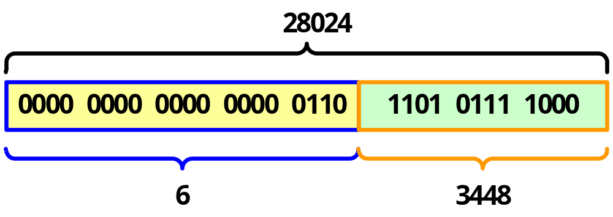
页面与页表
设：逻辑地址A；页大小L(设为1024)；页内偏移d；页号P
  P＝INT（A/L） d＝A mod L
又如：页面大小为4KB的系统中，若逻辑地址为28024，则由上式求得页号为6，页内偏移量为3448。
如何得到页号和页内地址呢？
  28024的二进制用32位表示为：
  0000 0000 0000 0000 0110 1101 0111 1000
  因为页面大小为4KB，则取低12位为页内地址，剩余高位是页号。

Slide 37
页面与页表
用户程序
页表
0
1
2
3
4
5
6
7
8
9
内存
0页
1页
2页
3页
4页
5页
n页
页号
块号
0 | 2
1 | 3
2 | 6
3 | 8
4 | 9
5

Slide 38
地址变换机构
完成以下任务：
  逻辑页号——物理块号的映射，由页表完成。
基本地址变换机构：
  越界保护
  每个进程对应一页表，其信息（如长度、始址）放在PCB中，执行时将其首地址装入页表寄存器。

Slide 39
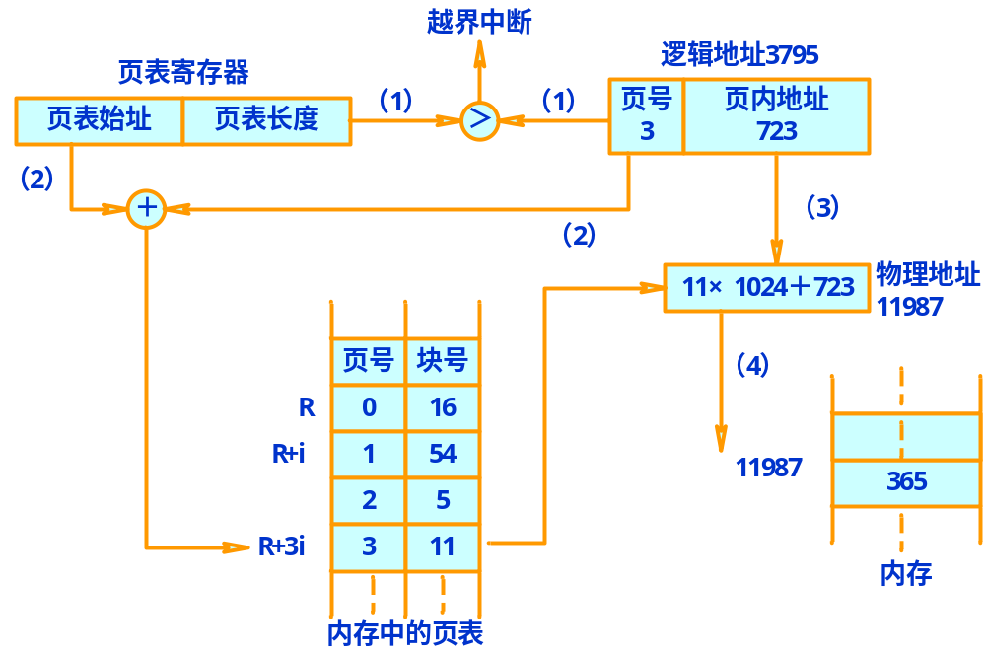
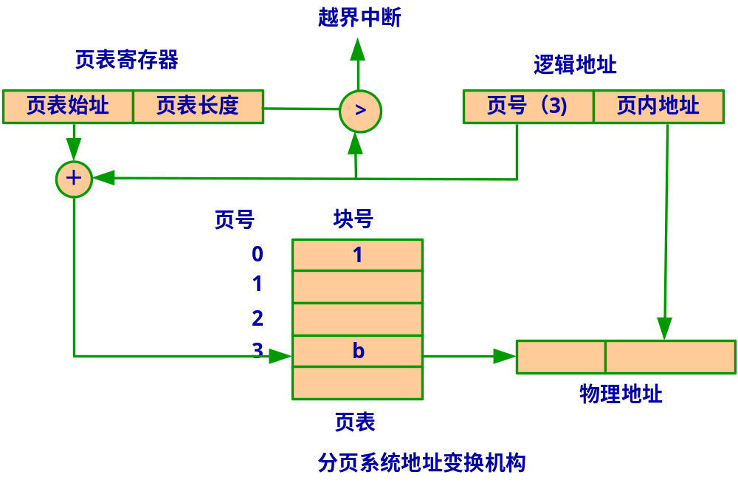
地址变换机构
① 页号3与页表寄存器中的页表长度比较判断是否越界，如果越界，则转错误中断处理，否则转②；
② 页表中该项在内存中的对应地址=页表始地址R+页号3×页表项长度i，访问该地址R+3i，得到物理块号11；
③ 11(页号)×1024(页大小)+723(页内地址)
= 11987(物理地址)；
④ 访问内存11987单元，得到需要的数据365。
分页系统的地址变换机构

Slide 40
地址变换机构
具有快表的地址变换机构
不具快表，则需两次访问内存。
  第一次：访问页表
  第二次：得到绝对地址内容
有快表，速度提高。
快表贵，不能太多。

Slide 41
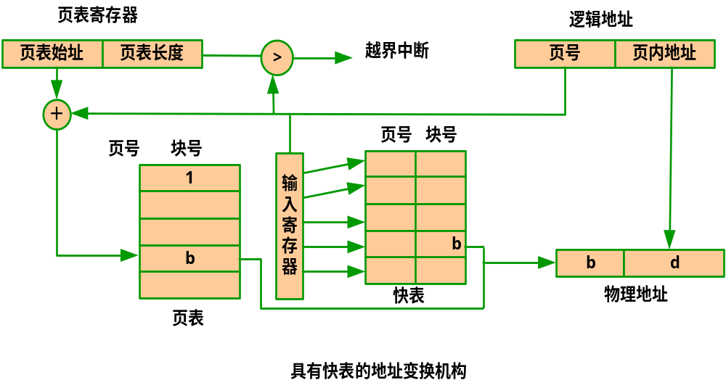
地址变换机构

Slide 42
地址变换机构
例：有一页式系统，其页表存放在主存中：
①如果对主存的一次存取需要1.5μs,试问实现一次页面访问的存取时间是多少?
②如果系统加有快表,平均命中率为85%,当页表项在快表中时,其查找时间忽略为0, 试问此时的存取时间是多少?

Slide 43
地址变换机构
答：若页表存放在主存中，则要实现一次页面访问需两次访问主存：一次是访问页表，确定所存取页面的物理地址（称为定位）。第二次才根据该地址存取页面数据。
■页表在主存的存取访问时间
=1.5*2=3(μs)
■增加快表后的存取访问时间
=0.85*1.5+(1-0.85)*2*1.5=1.725(μs)

Slide 44
两级和多级页表
页表可能很大，将其离散存放在不同页块中。
建一“外部页表”来管理这些离散页表块。
  相当于单级页表中的页表寄存器，一般应常驻内存。每项记录页表始址，且增加存在位。
64位机器页表一般>3级，最外层页表常驻。

Slide 45
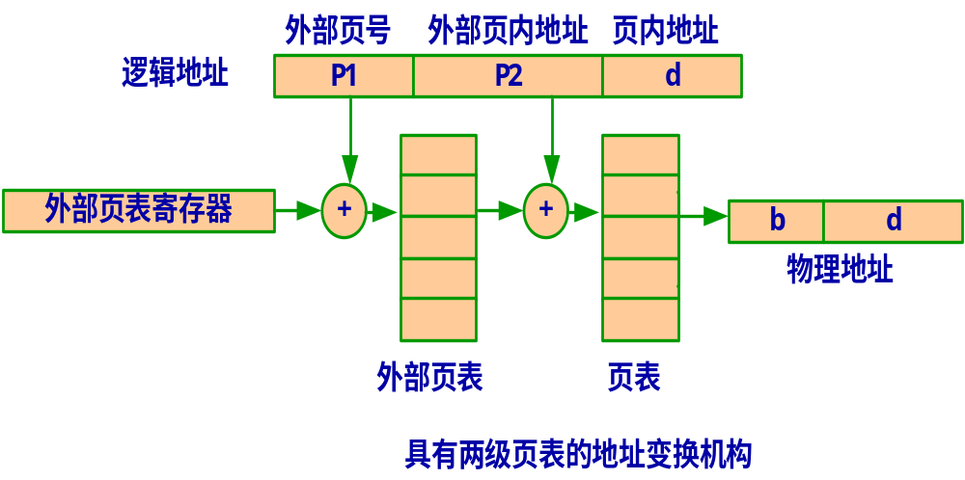
两级和多级页表

Slide 46
举例
例：某虚拟存储器的用户编程空间共32个页面，每页为1KB，内存为16KB。假定某时刻一用户页表中已调入内存的页面对应的物理块号如下表：
页号 | 物理块号
0 | 5
1 | 10
2 | 4
3 | 7
则逻辑地址0A5C（H）所对应的物理地址为 ：125C

Slide 47
举例
0A5C＝0000,1010,0101,1100
＝0000,1010,0101,1100
页号为2，对应块号为4，有：
物理地址：0001，0010,0101,1100
即：125C

Slide 48
分页存储管理方案的评价
优点：
  便于多道程序设计，提高了内存的利用率，而不必像动态分区分配那样执行紧凑操作。
缺点1：
  采用动态地址映射会增加计算机成本和降低处理机的速度。
缺点2：
  各种表格要占用一定容量的内存空间，而且还要花费一部分处理机时间来建立和管理这些表格。
缺点3：
  虽然消除了大量碎片，但每个作业的最后一页一般都有不能充分利用的空白区；减少页面大小，可以减少内存的浪费，但页表的长度又增加了，这也是一个矛盾。
缺点4：
  存储扩充问题仍未得到解决。当没有足够空间能装下整个作业地址空间时，该作业还是无法运行。

Slide 49
一维虚拟存储管理——分页式
逻辑地址、虚拟地址、物理地址
  一个程序经编译得到的指令地址空间，叫做逻辑地址空间
  当逻辑地址空间大于物理地址空间时，叫做虚拟地址空间
  逻辑地址空间—虚拟地址空间—MMU单元—物理地址空间
分页式存储管理的核心思想
  制定统一的地址空间描述机制：页与页表
  对逻辑地址而言，使用分页机制实现对虚拟地址空间的划分
  对物理地址而言：使用分页机制实现对物理地址空间的管理
  虚拟存储的核心思想：以页为基本单位，不同地址空间的转换和映射
分页式存储管理的困难和问题
  地址映射与保护：如何快速、有效的实现地址映射？
  虚拟存储的关键：如何实现页面的置换？如何保证程序运行的效率？

Slide 50
学习与问题：
反置页表的基本原理
8
分页方式中的共享与保护
10

Slide 51
分页存储管理的基本原理
页表
地址变换机构
快表
多级页表
反置页表
页面共享和保护
主要内容
存储器管理概述
连续存储空间管理
分段存储管理
段表和地址变换机构
分段与分页的区别
具有分页的分段
段的共享和保护
分页式存储管理
分段式存储管理

Slide 52
引入
每个段可有其逻辑意义及功能，使得便于：
  方便编程
  分段共享
  分段保护
  动态增长（如数据段的增长）
  动态链接

Slide 53
二维虚拟存储管理——分段式
分页式虚拟存储管理的难题
  设计与实现机制复杂，需要软件和硬件的精妙配合
  影响性能因素多样化，保证存储体系的高效很困难
  仅从计算机角度出发，人难以理解、监控和管理
分段式存储管理思想的产生
  遵循程序的逻辑化特性，将其分为不同的“段”，易于理解和监控
  继承虚拟地址的思想，以“段号＋段内偏移”实现地址映射
  对物理内存进行一维分割，内存使用则体现二维逻辑性
分段式存储的优点和缺点
  优点1：存储管理过程简单、灵活简便的适应各类程序
  优点2：易于程序的编译、链接，易于不同程序间的共享
  缺点：管理粒度较大，操作系统的管理职能不深入，无法保证稳定性

Slide 54
分段系统的基本原理
分段
  在分段式存储管理中，段名用段号代替，段地址从0开始编址，因为各段的逻辑信息内容不同，所以段长度不同。
  当一个用户程序装入内存时，系统为每个段分配一个连续的内存区域，而各个段之间可以离散存放。

Slide 55
分段系统的基本原理
分段
  对用户而言，分段是2维的。
  段号+段内地址。
段表：
  逻辑段—map—物理段
地址变换机构
分页与分段：
  页是信息的物理单位，段是逻辑单位
  页长度固定，段长度不固定（由用户指定）
  一维与二维

Slide 56
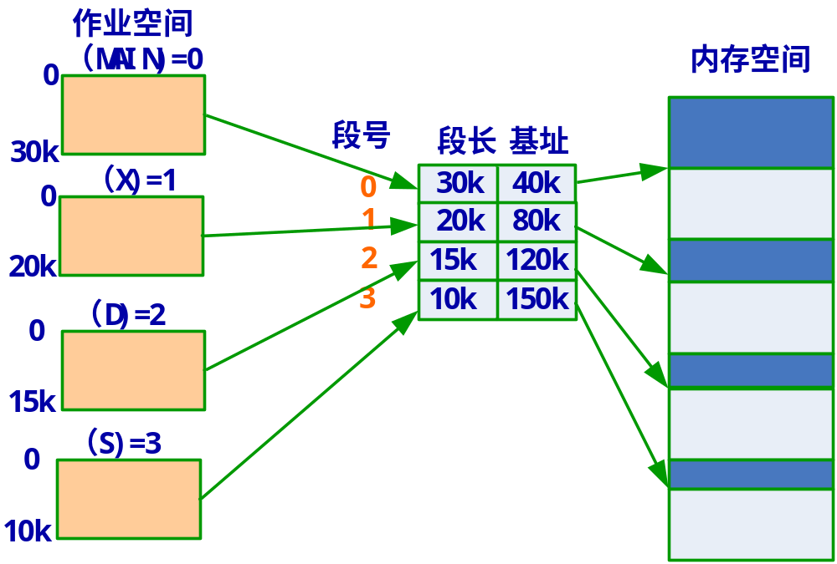
分段系统的基本原理

Slide 57
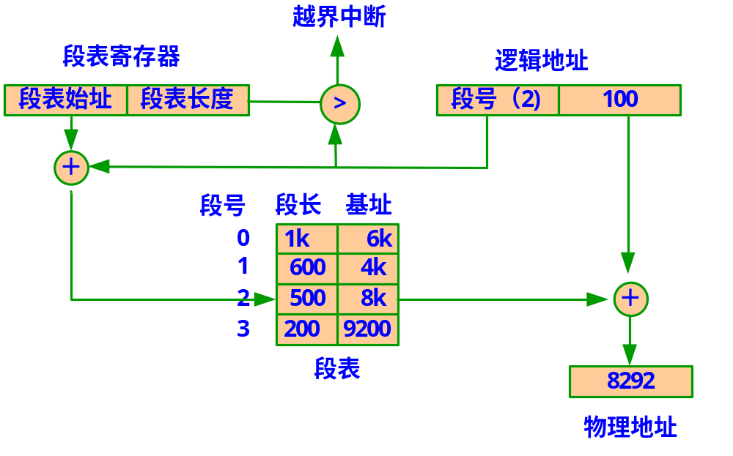
分段系统的基本原理

Slide 58
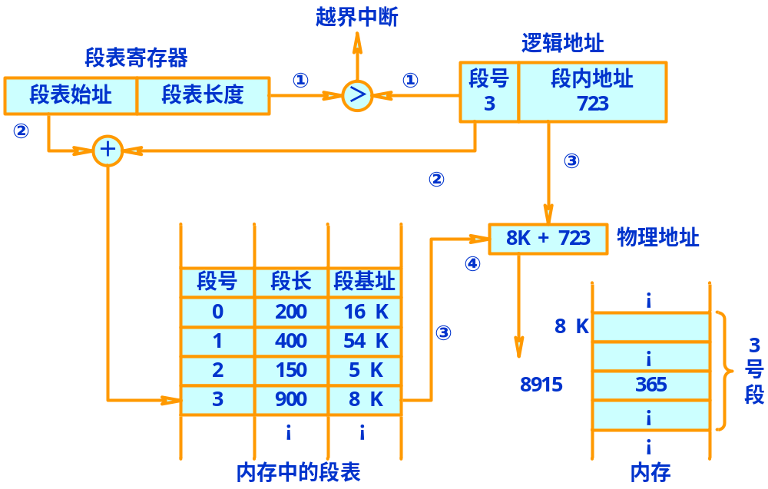
地址变换机构
①段号3与段表寄存器存放的段表长度比较以判断是否越界，如果越界，则转错误中断处理，否则转②；
②计算：段表始地址+段号×段表项长度，得到段表中3号段这一项在内存中的地址，访问该地址得到对应段基址为8 K；
③ 8 K(段基址)+723(段内地址)
= 8915(物理地址)；
④访问内存8915单元，得到需要的数据365。

Slide 59
共享
段式系统易于共享
  分页与分段共享比较
  可重入码（纯代码）
    各个进程应保留局部数据区

Slide 60
进程1
页表
ed1
ed2
…
ed40
data1
…
data10
21
22
…
60
61
…
70
主存
…
ed1
ed2
…
ed40
data1
…
data10
data1
…
data10
进程2
页表
ed1
ed2
…
ed40
data1
…
data10
21
22
…
60
71
…
80
分页系统中共享editor

Slide 61
分段系统中共享editor
editor
data1
段长 | 基址
160 | 80
40 | 240
editor
data1
…
data2
段长 | 基址
160 | 80
40 | 380
editor
data2

Slide 62
段页式存储管理
分页优点：提高内存利用率
分段优点：方便用户，易于共享，保护，动态链接。
段页式系统基本原理
  段号 + 段内页号 + 页内地址
  注意： 对用户而言，仍然是二维编址。
  对系统而言，则是三维编址
段号S | 段内页号P | 页内位移量W

Slide 63
段页式存储管理
地址变换
  三次访内存操作
  为提高速度，在地址变换机构中增设一高速缓冲寄存器（Cache）

Slide 64
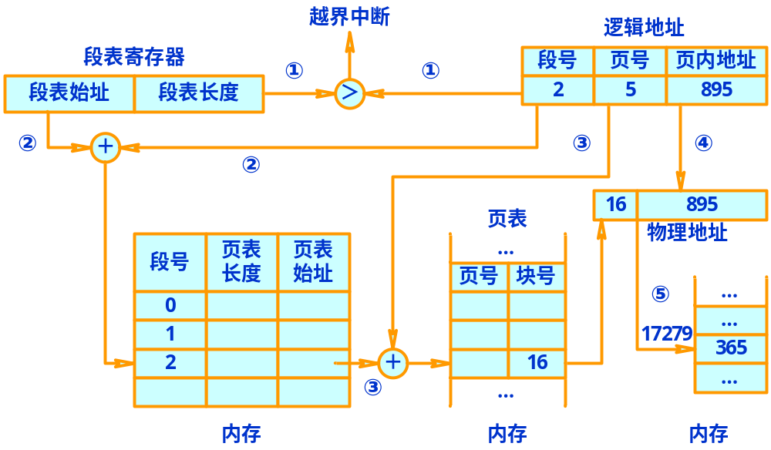
地址变换机构
例如给定某个逻辑地址中，段号为2，段内地址为6015，若系统规定块大小为1 KB，则采用段页式管理，该逻辑地址表示：段号为2，段内页号为5，页内地址为895。

Slide 65
学习与体温：
分段中的共享与保护
12
分页与分段的区别
13

Slide 66
分段与分页技术的比较
段是依据程序的逻辑结构划分的，页是按内存线性空间物理划分的。
段式技术中程序地址空间是二维的，分页技术中程序地址空间是一维的。
段是面向用户的，页对用户而言是透明的。
段长由用户决定，且各段的大小一般不相等，唯一的限制是最大长度。面页长是由系统决定的，各页的长度必须相等。
段的共享比页的共享更容易。

Slide 67
再次思考
碎片的产生
固定分区－碎片（内零头）
可变分区－外部零头
  紧凑
  分页、分段、段页
碎片的处理

Slide 68
存储管理方案的评价-分段
优点：
  方便用户编程：多个逻辑段形成作业这种组织方式，使用户可以清晰地设计和了解程序的结构。
  便于实现程序和数据的共享与保护：段的逻辑单位性质使分段共享与保护是现实和有意义的。
  程序的动态链接实现方便：当程序在执行过程中需要某段时，才将其调入内存链接。
  可以解决应用中无法欲知的数据动态增长的问题。

Slide 69
存储管理方案的评价-段页
优点：
  保留了分段存储管理和分页存储管理的全部优点，满足了用户和系统两方面的需求。
缺点：
  性能提升是有代价的，增加了硬件成本、系统的复杂性和管理上的开销，程序碎片在每个段都存在，段表、段内页表等表格占用相对较大的内存空间，存在着系统发生抖动的危险。

Slide 70

？？？
你的疑问
你的建议
沟通

